Slide 1



L’Hebdo pro
L’ESSENTIEL DE VOS INFOS MARCHÉ
Edition du 10/06/2021 – Semaine 23

Slide 2


sommaire
Votre actualité…
      LA LOCATION LONGUE DURÉE
        Formation Digitale LLD
        L’Offre Borne Electrique
      LA GARANTIE SIAGI 5/50
L’HEBDO PRO – Semaine S23 2021

Slide 3

Formation Digitale LLD
Vous avez des questions du type ?
Quelles sont les opportunités de rebond commercial à saisir ?
Qu’est que la LLD ?
Comment traiter l’objection du prix ?
Comment détecter et argumenter sur la LLD ?
Quelles exclusions ?
La restitution du véhicule comment ça se passe ?
Comment se présente le contrat en signature digitale (vision client) ?
Quel mode de financement approprié proposer ?
Quelles prestations disponibles ?
Les principales étapes du contrat de LLD ?
L’HEBDO PRO – Semaine S23 2021

Slide 4



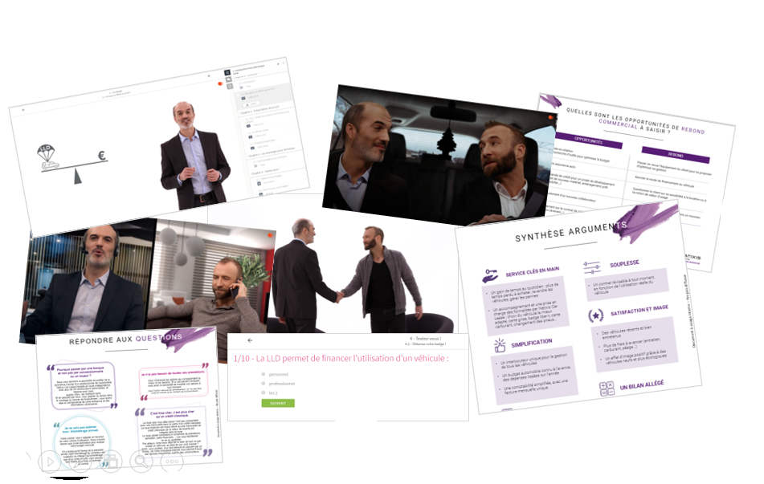
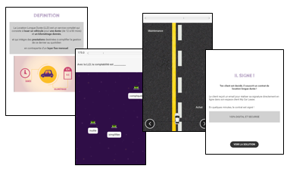
Formation Digitale LLD
2 supports de formation à votre disposition pour répondre à ces questions sur la LLD et …bien d’autres
Un Module B’Digit
Un COOC Speach Me
Des vidéos, des supports, des mises en situation efficaces !
Introduction à la LLD
Détection et découverte du besoin
Contractualisation
En route…
L’antisèche de la LLD
Comprendre la LLD
Découvrir MyCarLease
Vendre la LLD
La fin de contrat
Ou comment devenir incollable sur la LLD…
Accessible depuis Click&Learn
Ou
en cliquant ici
Accessible depuis Click&Learn
Ou
en cliquant ICI
L’HEBDO PRO – Semaine S23 2021

Slide 5




L’offre borne électrique lld
Le contexte
En mai 2020, le Président de la République dévoile un plan de soutien de 8 milliards d’euros à la filière automobile, afin que celle-ci devienne plus verte et plus compétitive.
1 million de véhicules propres produits en France d’ici 5 ans
Tel est l’objectif fixé par Emmanuel Macron, depuis le 26 mai 2020, pour faire de la France le premier producteur de véhicules électriques en Europe.
L’enjeu du groupe BPCE :
Accompagner nos clients pros à repenser leurs modes de déplacement autour d’une mobilité plus responsable..
…en proposant une solution clé en main comprenant le véhicule hybride rechargeable ou électrique et la borne de recharge.
100 000 bornes de recharge d’ici 2021
Cela représente une augmentation conséquente de 70 000 bornes publiques supplémentaires déployées sur tout le territoire.
De nombreuses mesures incitatives impulsées par les pouvoirs publics, au niveau national et local…
100 millions d’euros pour inciter à la transition vers l’électrique
Créé en 2016, le programme ADVENIR a été reconduit jusqu’au 31 décembre 2023 et doté de 100M€ supplémentaires pour financer 45 000 nouveaux points de charge
Bientôt des modes de transports 100% verts dans les grandes agglomérations
Dans le cadre du déploiement de zones à faible émissions (ZFE), les agglomérations prennent des engagements strictes : zéro véhicule essence à Paris en 2030, par exemple
L’HEBDO PRO – Semaine S23 2021

Slide 6




L’offre borne électrique lld
Notre offre : financement du véhicule et de la borne dans un loyer unique
Pour répondre aux enjeux identifiés, BPCE Car Lease s’associe avec un partenaire – Newmotion – et propose une offre clé en main d’équipement en mobilité verte à destination des clients Professionnels :
  L’offre permet de s’équiper en LLD d’un véhicule électrique et d’une borne au standard européen avec un loyer unique incluant tous les frais.
  Seul le montant des travaux est identifié à part et facturé au début du contrat.
LOYER
TRAVAUX
Coûts de la borne, des accessoires et frais du service New Motion intégrés dans le loyer de LLD
Montant des travaux refacturé au prix coutant par BPCE Car Lease au client en début de contrat
Financement d’un véhicule électrique ou hybride rechargeable en LLD
Une borne TS2
L’HEBDO PRO – Semaine S23 2021

Slide 7
L’offre borne électrique lld
Quelques éléments à retenir :
Comment souscrire ?
Le Chargé d’ Affaire crée un Lead classique pour le financement du véhicule hybride ou électrique via Monexpert, BPCE Car Lease proposera systématiquement la borne de recharge.
Qui gère l’installation de la borne ?
La VAD de BPCE Lease accompagne le client et Newmotion gère l’installation. Le client est déchargé de toute démarche et le coût de la borne est intégré dans les loyers.
Pourquoi une borne dédiée?
La recharge à domicile est possible mais entre 10 à 13 h pour une recharge contre 3 à 4 h pour la borne Newmotion.
La mise en place d’une borne est nécessaire pour l'éligibilité à la prime ADVENIR.
Avec la carte BPCE Car Lease Newmotion votre client bénéficie du plus grand réseau de borne de recharge d’Europe dont 30000 en France.
Possibilité de mettre à disposition des utilisateurs du réseau Newmotion la borne de votre client, Newmotion se charge de facturer les visiteurs au profit de votre client.
Une appli dédiée sur le smartphone du client.
Pourquoi ce partenaire?
Newmotion est une entreprise Allemande, leader des solutions de recharge intelligente pour les véhicules électriques.
Il intervient sur l’ensemble de la chaîne de valeur et permet de réduire le nombre d’intermédiaires.
L’HEBDO PRO – Semaine S23 2021

Slide 8


Documentation Location longue durée
Retrouvez la documentation concernant la formation LLD sous la Rubrique des Commerciaux /Crédit/LLD
Lien pour se connecter au cliquez ICI
Lien pour se connecter au COOC Speach Me cliquez ICI
Fiche de synthèse argumentation LLD ICI
Les opportunités de rebond commercial LLD ICI
Fiche de synthèse pour répondre aux questions sur la LLD ICI
Fiche prestations de l’offre LLD ICI
L’antisèche de la LLD ICI
Diag mode de financement (CBM, LLD ou crédit classique) ICI
Retrouvez la documentation concernant l’offre BORNE ELECTRIQUE sous la Rubrique des Commerciaux /Crédit/LLD
  Tout savoir sur l’Offre Borne Electrique et le partenariat Newmotion en cliquant ICI
L’HEBDO PRO – Semaine S23 2021

Slide 9

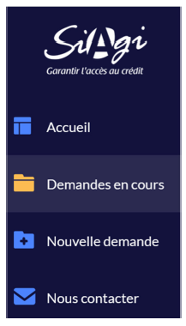
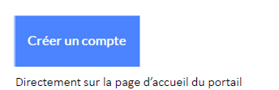
La garantie 5/50
La garantie SIAGI 100% DIGITALE au profit des petits montants
Une décision SIAGI en 3 jours ouvrés, une procédure simplifiée, rapide et 100% digitale pour les prêts entre 5 et 50K€
Comment déposer vos demandes de garantie ?
Puis déposer votre demande
https://garantiepro.siagi.com/
L’HEBDO PRO – Semaine S23 2021

Slide 10

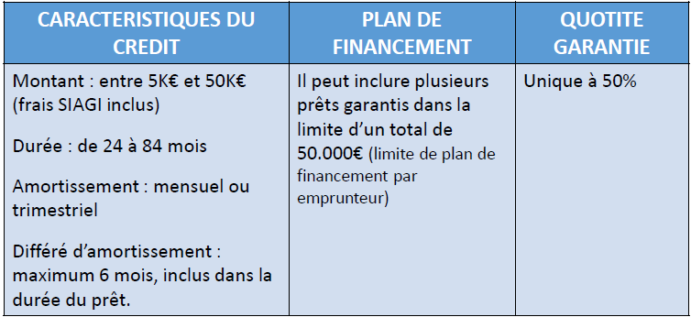
La garantie 5/50
La garantie SIAGI 100% DIGITALE au profit des petits montants
Les principales caractéristiques du 5-50
L’HEBDO PRO – Semaine S23 2021

Slide 11



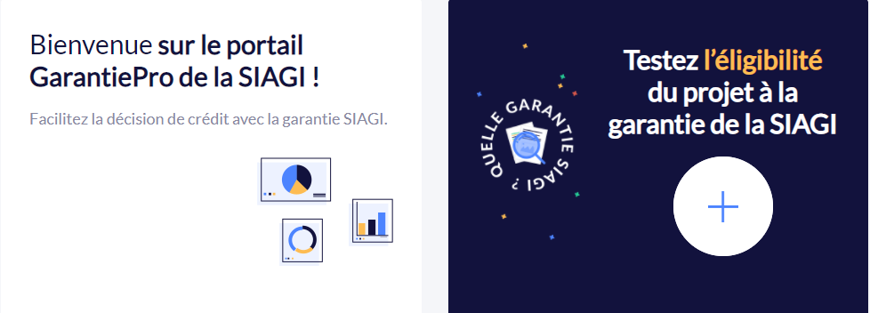

La garantie 5/50
La garantie SIAGI 100% DIGITALE au profit des petits montants
Les autres demandes de garantie SIAGI restent inchangées (à retrouver sur la rubrique des commerciaux/crédit/garantie)
Demande de garantie de 5 à 50 K€
À déposer depuis le portail SIAGI
Vous pouvez également tester l’éligibilité de votre dossier depuis le portail SIAGI
Délégation octroyée pour les projets jusqu’à 200K€
Pour les analyse au cas par cas de tous les projets
L’HEBDO PRO – Semaine S23 2021

Slide 12
Documentation
La garantie 5/50
Retrouvez la documentation concernant la GARANTIE SIAGI 5/50 sous la Rubrique des Commerciaux/Crédit/Garantie
Le tuto pour vous connecter au PORTAIL SIAGI, déposer et suivre vos demandes, c’est ICI
La fiche produit garantie 5/50 (caractéristiques et tarifs), c’est ICI
L’HEBDO PRO – Semaine S23 2021

